Slide 1
리눅스 6강 실습과제
Kopo30 이동현

Slide 2
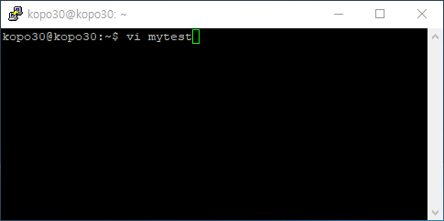
실습하기
vi mytest
vi 편집기로 mytest 파일 생성

Slide 3
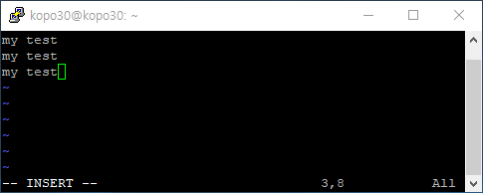
실습하기
i를 눌러서 편집모드 전환, 파일에 my test 내용 기입

Slide 4
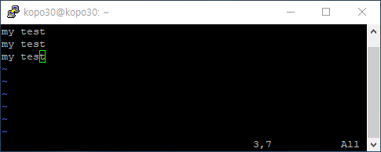
실습하기
esc로 다시 명령모드

Slide 5
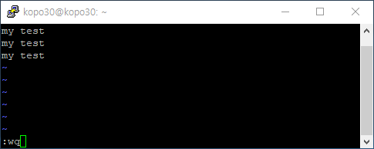
실습하기
마지막 행 명령모드에서 :wq 로 저장 후 종료

Slide 6
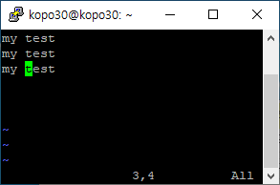
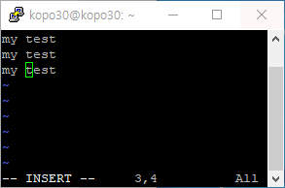
실습하기
명령모드에서 i를 입력하여
현재문자 앞에서부터 입력, 입력모드로 전환

Slide 7
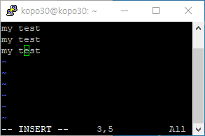
실습하기
명령모드에서 a를 입력하여
현재문자 뒤에서부터 입력, 입력모드로 전환

Slide 8
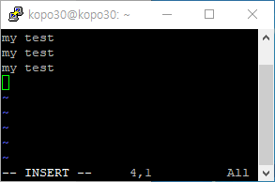
실습하기
명령모드에서 o를 입력하여
현재 줄 아래 한 줄 삽입, 입력모드로 전환

Slide 9
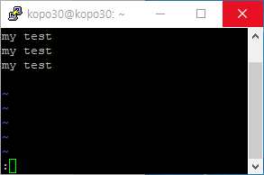
실습하기
명령모드에서 :를 입력하여
마지막 행 모드로 전환

Slide 10
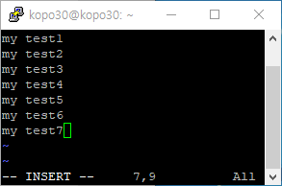
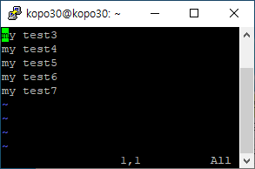
실습하기
명령모드에서 맨 위에 커서 두고
d2d로 두 줄 삭제하기

Slide 11
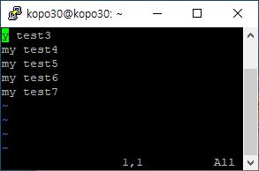
실습하기
명령모드에서 d로
커서 뒤로 지우기

Slide 12
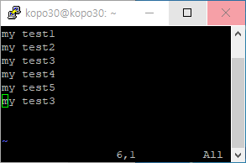
실습하기
명령모드에서 yy로
my test3 복사 후 맨 아래에 p로 붙여넣기

Slide 13
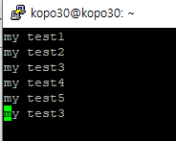
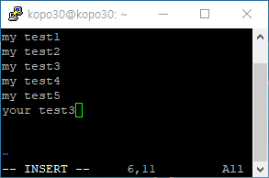
실습하기
cw로 my 한 단어를 your로 변경하기
명령모드에서 my 앞에 커서 놓고 cw누르면 지워지고 your라고 변경 할 수 있음

Slide 14
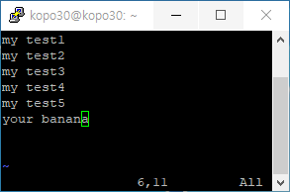
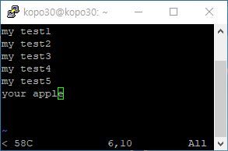
실습하기
cw로 banana 한 단어를 apple로 변경
명령모드에서 banana 앞에 커서 놓고 cw누르면 지워지고 apple이라고 변경 할 수 있음

Slide 15
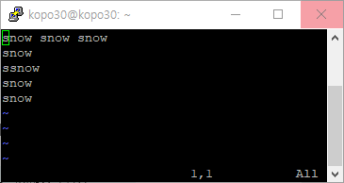
실습하기
vi 편집기로 파일 만들기

Slide 16
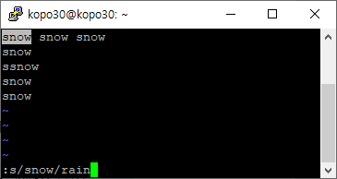
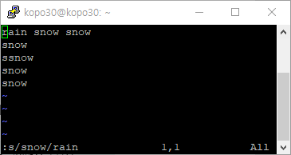
실습하기
:s/snow/rain
커서 아래에서 만나는 첫 번째 단어 rain으로 교체
마지막 행 명령모드에서 실행

Slide 17
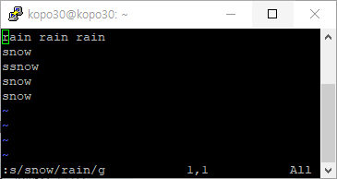
실습하기
:s/snow/rain/g
커서 라인의 모든 단어 snow에서 rain으로 교체
마지막 행 명령모드에서 실행

Slide 18

실습하기
:2,3s/snow/rain
2번째 라인과 3번째 라인의 snow를 rain으로 바꾸기(라인마다 첫번째 단어만 바뀐다.)
마지막 행 명령모드에서 실행

Slide 19
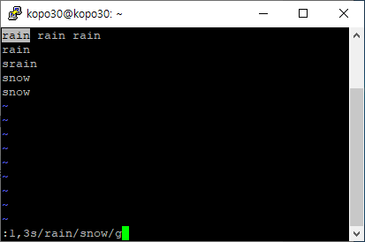
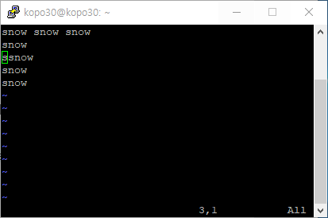
실습하기
:1,3s/rain/snow/g
1번째 라인부터 3번째 라인까지 라인에 있는 rain을 snow로 모두 바꿔라
마지막 행 명령모드에서 실행

Slide 20
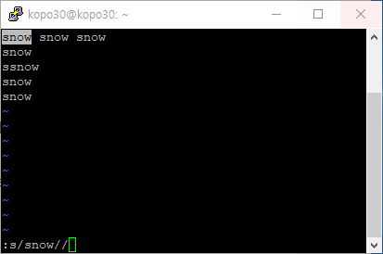
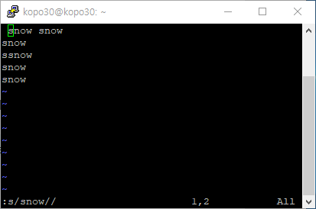
실습하기
:s/snow//
커서 뒤로 만나는 첫 번째 단어 삭제
마지막 행 명령모드에서 실행

Slide 21
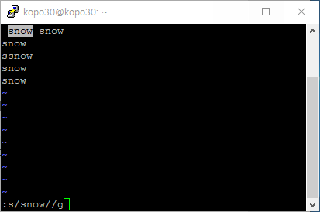
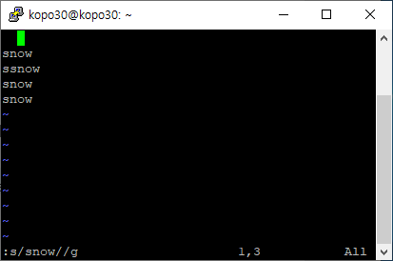
실습하기
:s/snow//g
커서 뒤로 만나는 그 라인의 모든 단어를 지운다
마지막 행 명령모드에서 실행

Slide 22
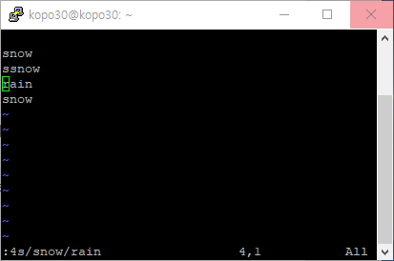
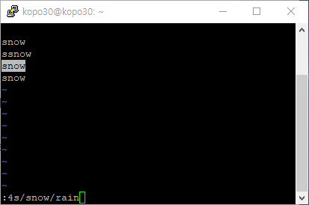
실습하기
:4s/snow/rain
4번째 라인에서 처음 만나는 snow를 rain으로 변경
마지막 행 명령모드에서 실행

Slide 23
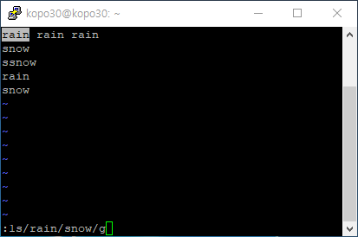
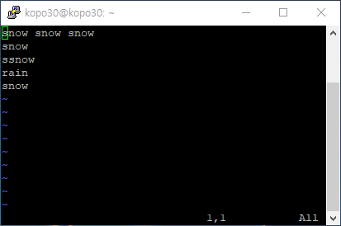
실습하기
:1s/snow/rain/g
1번째 라인의 모든 snow를 rain으로 변경
마지막 행 명령모드에서 실행

Slide 24
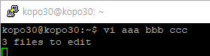
실습하기
vi aaa bbb ccc
동시에 aaa bbb ccc 파일 편집

Slide 25
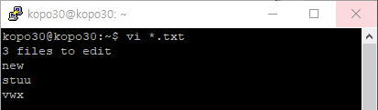
실습하기
vi *.txt
.txt로 끝나는 모든 파일 편집

Slide 26
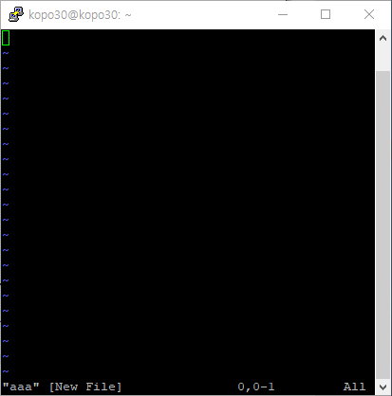
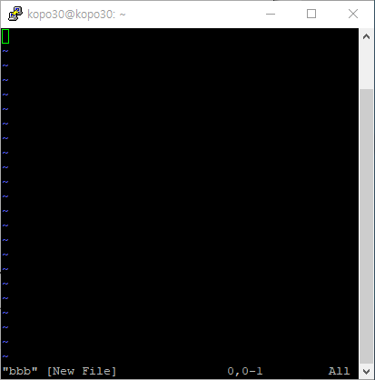
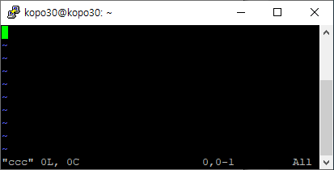
실습하기
:bn 다음파일로 넘어가기
:bp 이전파일로 넘어가기
:e# 이전에 편집하던 파일로 넘어가기

Slide 27
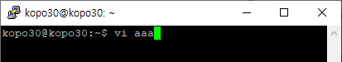
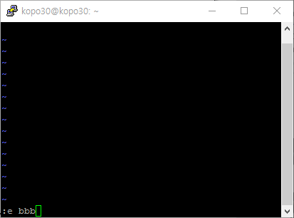
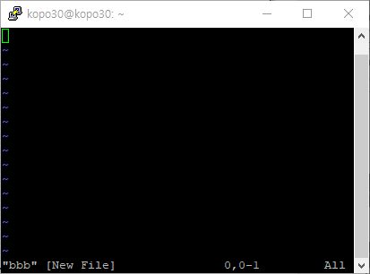
실습하기
vi aaa : aaa파일 편집 들어가서
마지막 행 명령모드에서
:e bbb 현재 파일에서 다른 파일 편집하기

Slide 28
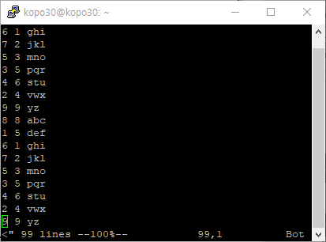
실습하기
:f
현재 파일 명 등의 상황을 볼 수 있다.
마지막 행 명령모드에서 실행

Slide 29
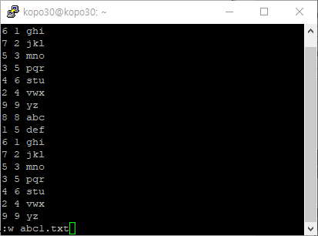
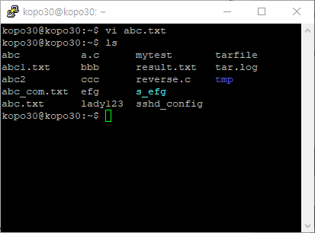
실습하기
:w abc1.txt
현재 파일 이름을 다른 이름 abc1.txt로 저장
마지막 행 명령모드에서 실행

Slide 30
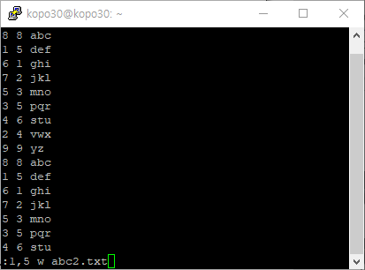
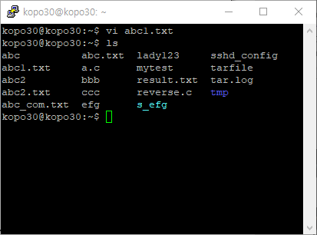
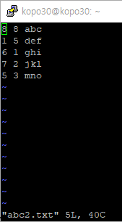
실습하기
:1,5 w abc2.txt
현재 파일의 1~5라인 내용만 다른 이름 abc2.txt로 저장
파일명은 abc2.txt인 새로운 곳에 저장

Slide 31
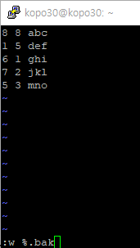
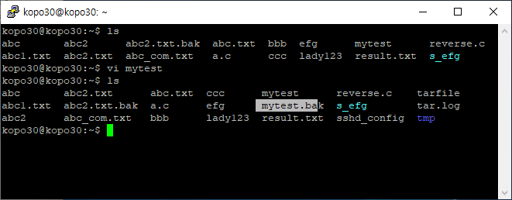
실습하기
:w %.bak
현재 파일을 백업
mytest파일에서 작업 중에 :w %.bak을 입력하면 mytest.bak 파일이 생성된다.
%는 자기자신의 파일이름을 뜻한다.

Slide 32
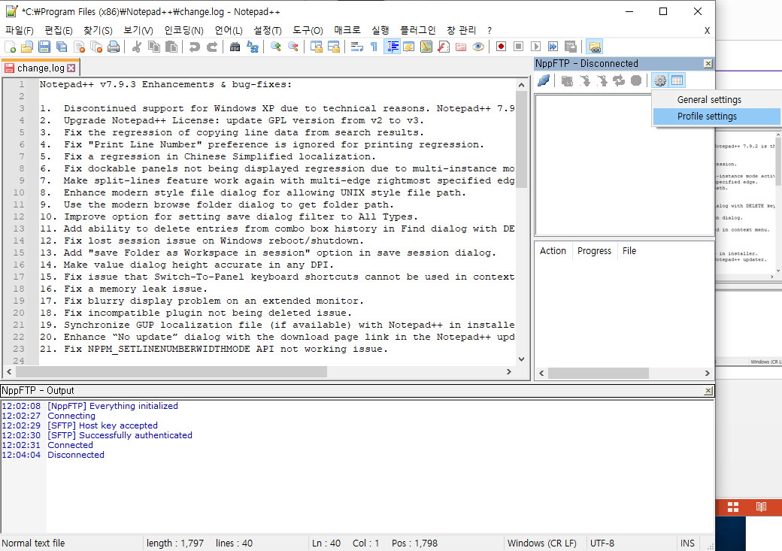
실습하기
Notepad++ 열고 톱니바퀴로 들어가기

Slide 33
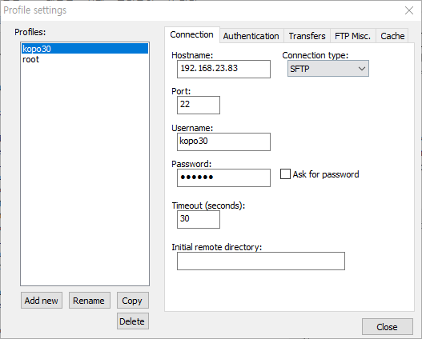
실습하기
서버IP주소, userid, password입력

Slide 34
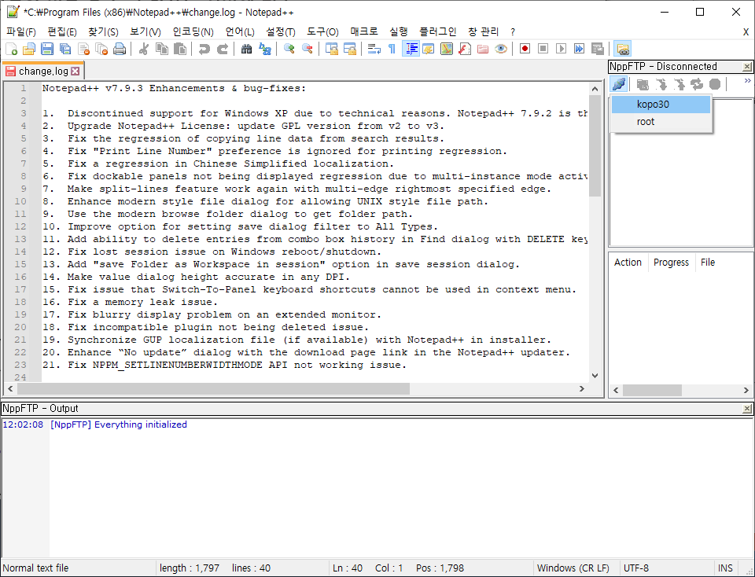
실습하기
kopo30인 자기 아이디로 접속

Slide 35

실습하기
먼저 kopo30인 자기 아이디로 접속완료

Slide 36

실습하기
Notepad++로 파일 편집

Slide 37

실습하기
편집이 완료되면 파일 저장하고 파일 저장시 자동으로 서버 업로드

Slide 38


실습하기
파일내용을 abcabcabc로 수정하고 저장한 뒤
putty로 들어가서 vi abc.txt하면 내용이 수정되어있음.

